Slide 1
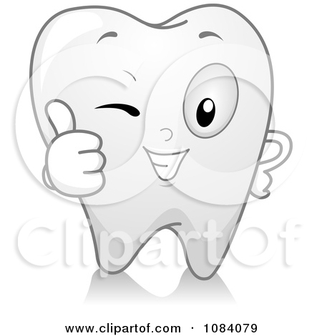
Комитет по образованию Администрации г.Подольска
Муниципальное образовательное учреждение
центр развития ребёнка – детский сад № 19
«Зачем чистить зубы»
Зачем чистить зубы.
Презентацию подготовили
воспитатели подготовительной к школе группы № 10:
Акинина И.И.
2014г.

Slide 2
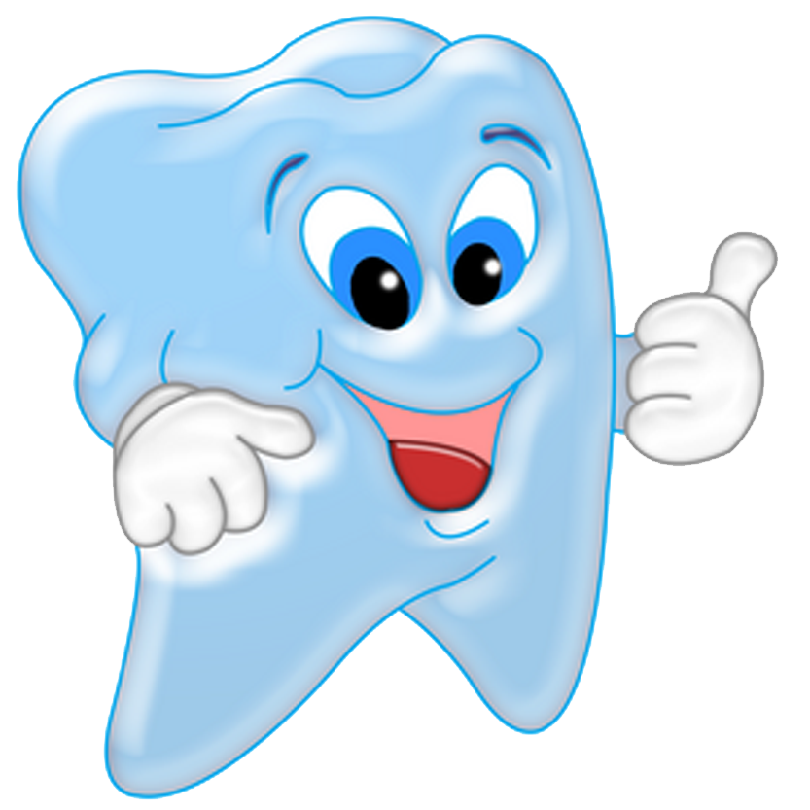
.
Привет, малыш! Ты знаешь кто я? Правильно!
Я твой зуб!

Slide 3
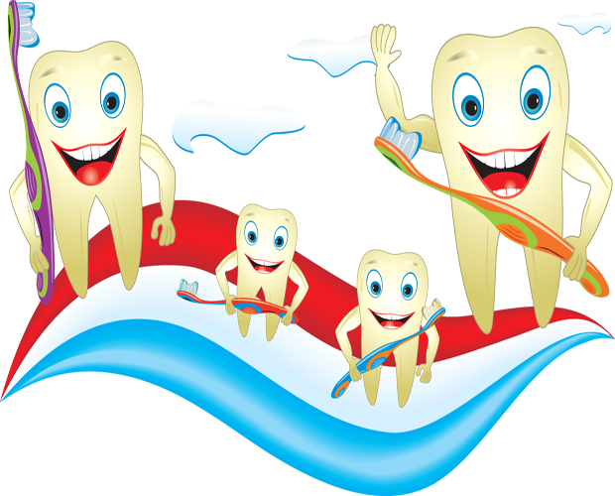
А вот и моя семья. Они тоже зубы.

Slide 4
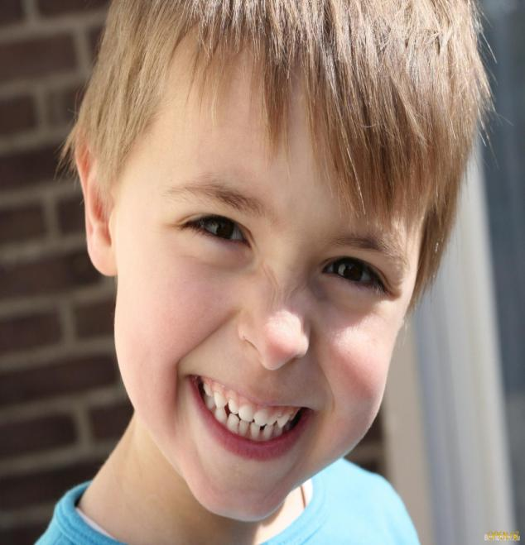
Мы живем у тебя во рту.
Мы нужны, чтобы пережевывать еду, которую ты кушаешь.
Хочешь я расскажу тебе сказку?

Slide 6
Но вот беда, его никто никогда не чистил.
Малыш сильно грустил, потому что был очень грязный.
И он знал, что грязь это не простая — в ней живут микробы.
Но вот беда, его никто никогда не чистил.
Малыш сильно грустил, потому что был очень грязный.
И он знал, что грязь это не простая — в ней живут микробы.

Slide 7
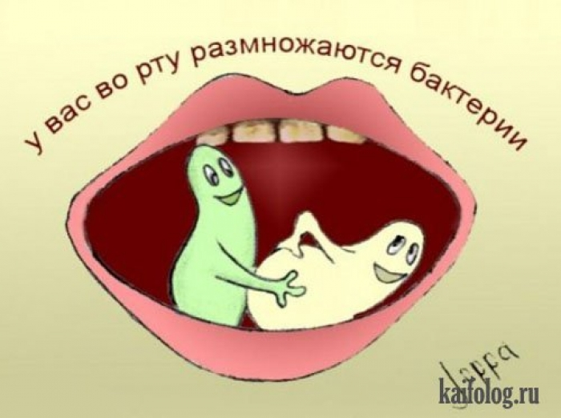
Микробы — это враги зубов, которые только и мечтают выгнать зубы из их уютного домика.
Микробы — это враги зубов,
которые только и мечтают выгнать зубы
из их уютного домика.

Slide 8
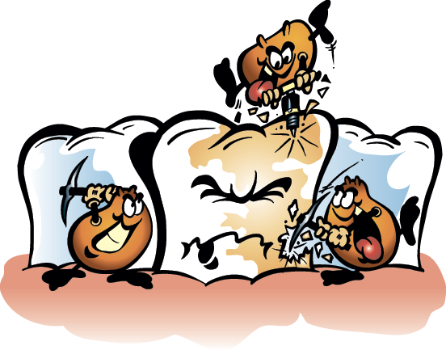
Шло время, малыш становился все грязнее, а микробов становилось все больше и больше, и тогда….

Slide 9
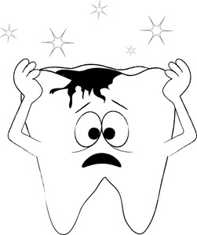
Зубик заболел.
Раньше он был белый и красивый, а теперь стал чёрным и совсем грустным, он даже ничего не мог кушать — ему было больно.
Это микробы заразили его страшной болезнью.

Slide 10
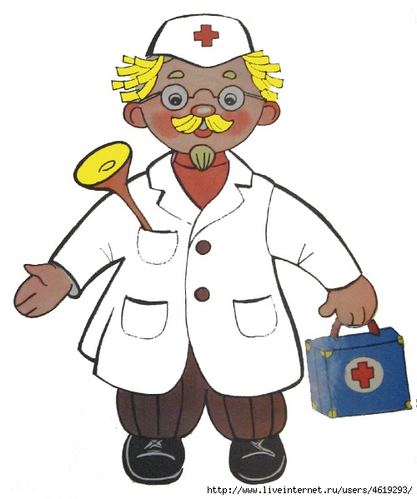
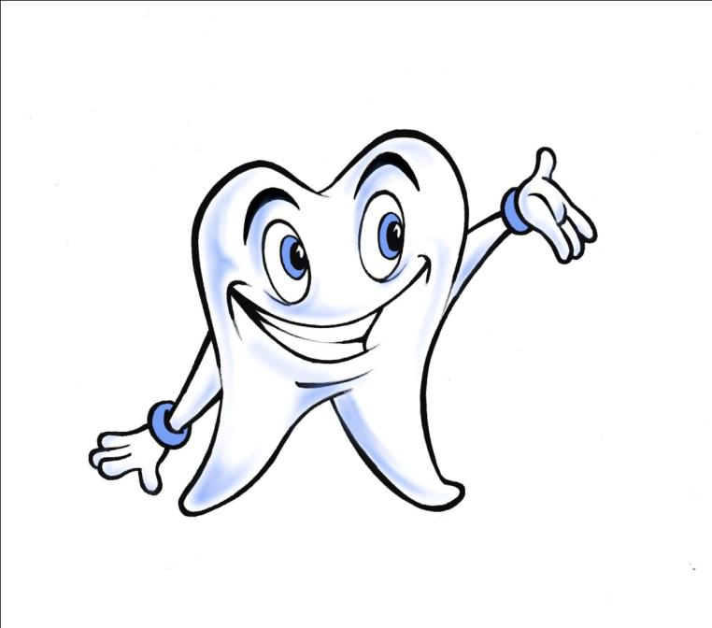
И все кончилось бы очень плохо, если бы Зубику вовремя не помог добрый доктор!

Slide 11
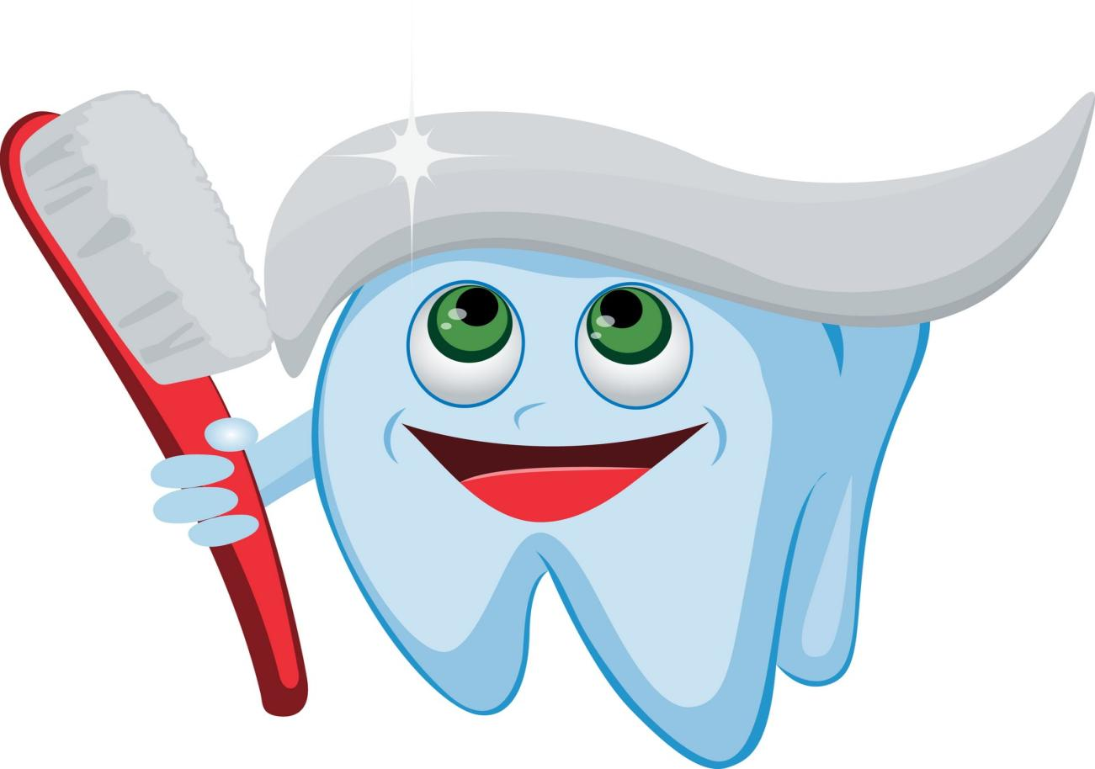
С того дня, малыша чистили каждый день зубной щеткой
с пастой. Зубик никогда больше не болел!

Slide 12
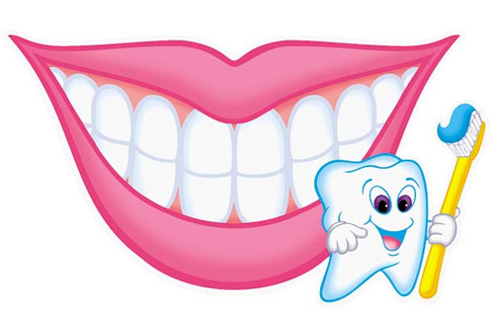
Вот такая сказка. Хорошо, что все кончилось благополучно.
Только я тебя вот о чем попрошу, дорогой малыш — чисти зубки каждый день: утром и вечером, чтобы я и моя семья никогда не заболели, как малыш Зубик. Тогда мы всегда будем жить у тебя в ротике и останемся счастливыми и здоровыми.

